Slide 1
Application
Piano tiles

Slide 2
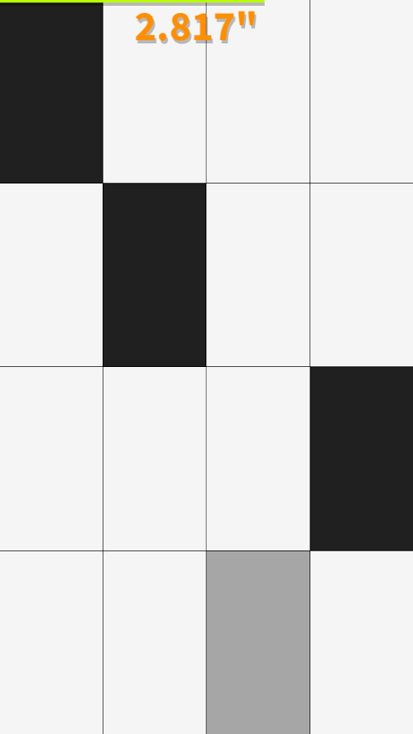
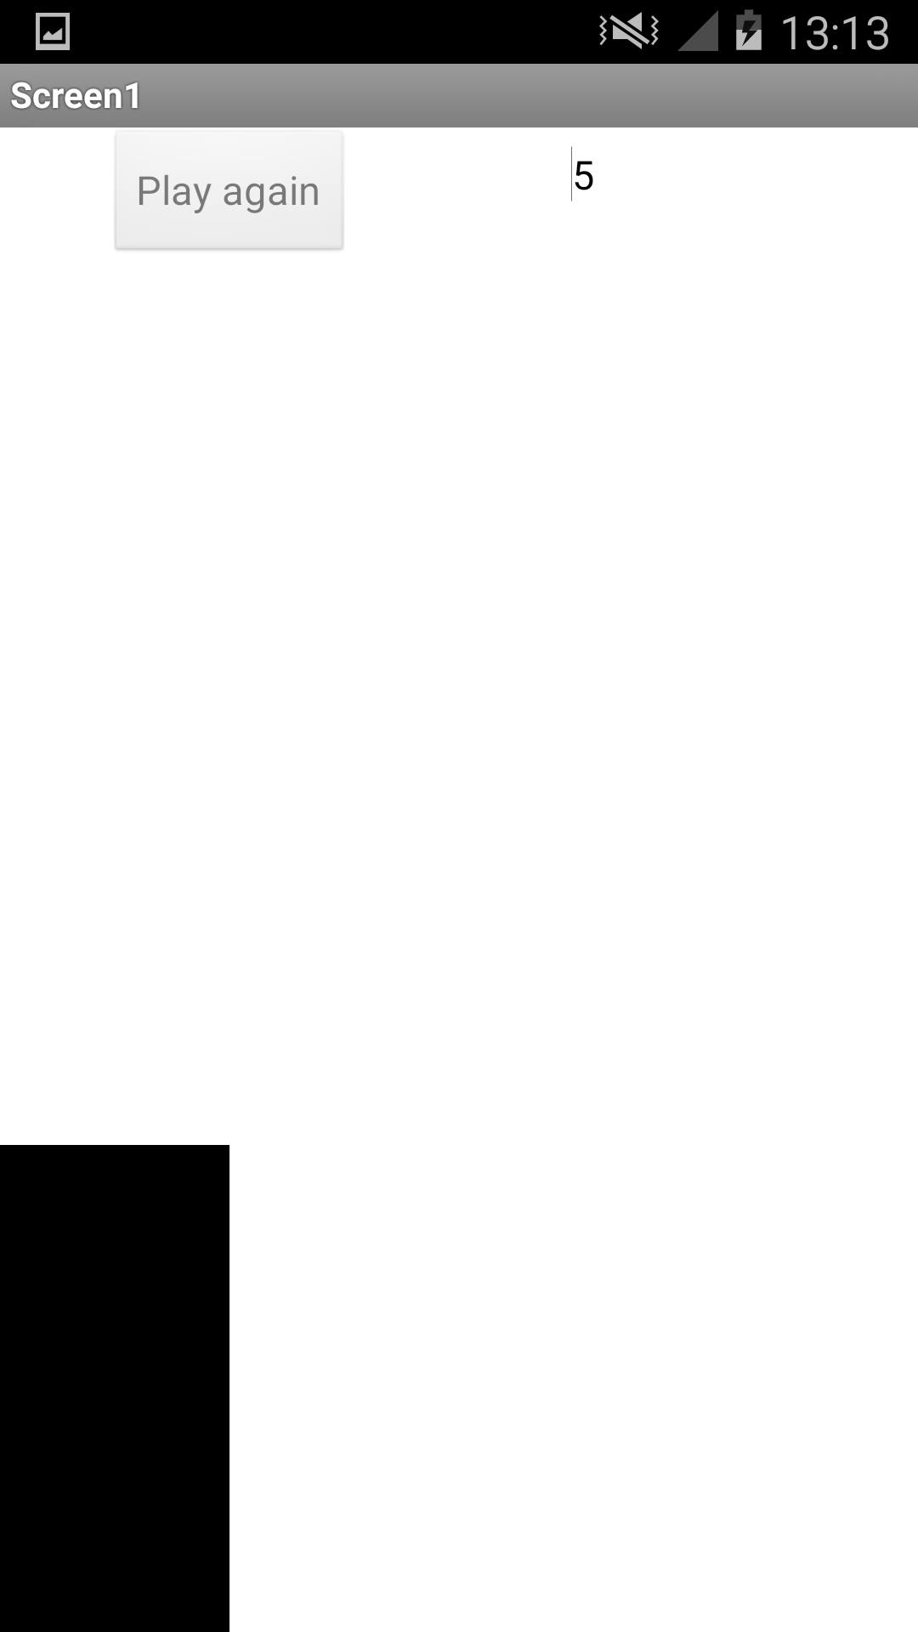
Application: Piano Tiles
Créez votre propre version du jeu piano tiles!
Nous n’avons pas encore vu comment faire défiler des boutons, privilégiez donc des boutons à emplacement fixe, apparaissant et disparaissant
Vous pouvez rajouter des sons pour chaque touche, repérer quand le joueur tape à côté du bon bouton, mettre un temps limite pour appuyer sur chaque bouton, afficher le score, enregistrer le meilleur score, …

